Slide 1
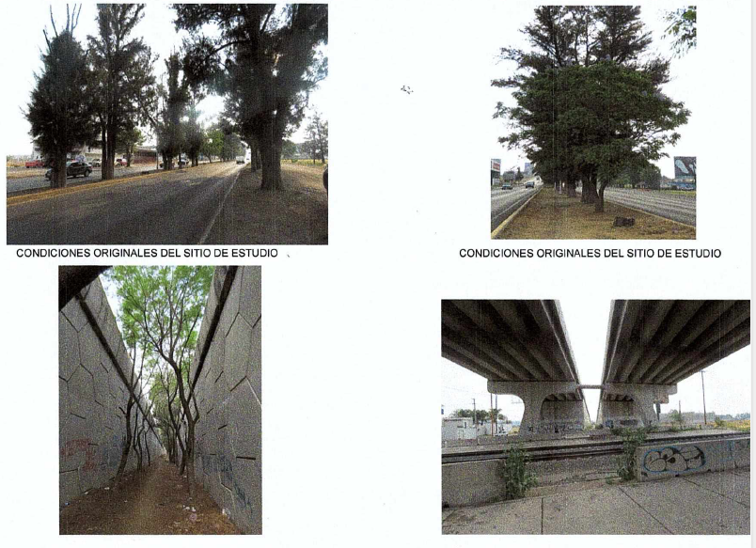
ELABORACIÓN EXCEPCIÓN EN MATERIA DE IMPACTO AMBIENTAL PARA EL PROYECTO “PUENTE PARA CICLOVÍA EN ECOBULEVARD” EN EL MUNICIPIO DE SAN FRANCISCO DEL RINCÓN, GTO.
FICHA DE OBRA TERMINADA
PERIODO MAYO - JUNIO
PRESUPUESTO DE LA OBRA con IVA : $58,147.47
DESCRIPCIÓN DE LOS TRABAJOS
RECOPILACIÓN DE INFORMACIÓN TÉCNICA DE PROYECTO DE CADA CAMINO.
VISITAS DE CAMPO EN CADA CAMINO.
REPORTE FOTOGRÁFICO
DESCRIPCIÓN DEL MEDIO.
PROCESO EN GABINETE DE INFORMACIÓN RECOPILADA EN CAMPO.
PRESENTACIÓN DE EXPEDIENTE ANTE SEMARNAT.
SAN FRANCISCO DEL RINCÓN, GTO.

